Slide 1



Gestion efficace des ressources pour le succès des projets
La gestion efficace des ressources est essentielle pour assurer le succès des projets. Découvrez comment notre approche unique répond aux défis de gestion des squads de développement.
by Khalid Zennouhi

Slide 2
Contexte du projet
La société gère plusieurs squads de développement, chacun responsable de projets spécifiques. Ces projets nécessitent l'utilisation de diverses ressources, allant des compétences humaines aux outils techniques.

Slide 3

Objectifs du projet
Nos objectifs sont clairs : optimiser l'utilisation des ressources, améliorer la collaboration entre les squads et garantir des résultats exceptionnels pour chaque projet.

Slide 4
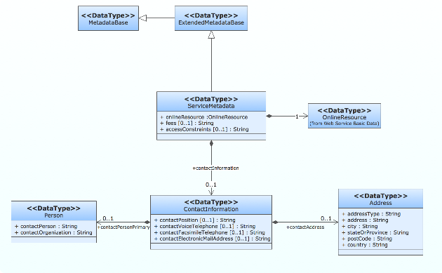
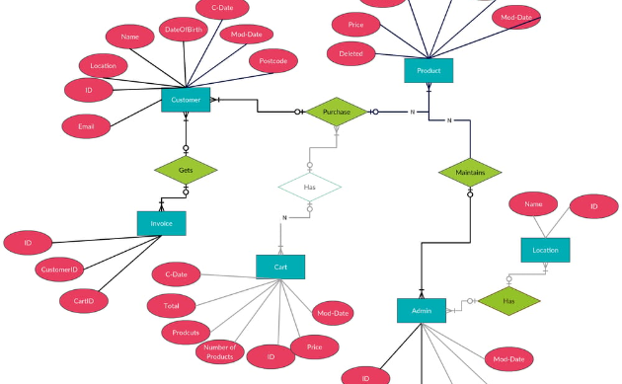
Diagramme UML et ERD du projet
Nos diagrammes UML et ERD permettent une visualisation précise des relations entre les éléments du projet, offrant une base solide pour la gestion des ressources.
Diagramme UML
Diagramme ERD
Une représentation visuelle des composants et des relations du projet.
Une représentation graphique des entités et des relations dans la base de données du projet.

Slide 5
Défis de gestion des ressources
La gestion des ressources dans un environnement de développement n'est pas sans ses défis. Les principaux défis incluent la concurrence des ressources, la planification efficace et l'adaptation aux changements.

Slide 6

Importance de la gestion des ressources pour le succès du projet
Une gestion efficace des ressources garantit une allocation optimale des talents, une meilleure estimation des délais et une réduction des risques liés à la surcharge ou aux pénuries de ressources.
1
Optimisation des talents
Identifier les compétences nécessaires et affecter les bonnes personnes aux bons projets.
Gestion des délais
2
Planifier avec précision pour éviter les retards et respecter les échéances.
3
Réduction des risques
Éviter la surcharge ou les pénuries de ressources qui pourraient entraver le projet.

Slide 7

Méthodes et outils de gestion des ressources
Nous mettons à disposition des squads des méthodes avancées et des outils technologiques pour faciliter la gestion des ressources, tels que la planification basée sur la capacité, la gestion des horaires d'équipe et l'analyse de la charge de travail.
Planification basée sur la capacité
Gestion des horaires d'équipe
Analyse de la charge de travail
Évaluer les ressources disponibles et allouer les tâches en fonction de la capacité de chaque squad.
Coordonner les disponibilités des membres de l'équipe pour une planification optimale.
Évaluer la charge de travail de chaque projet et adapter la répartition des ressources en conséquence.

